Slide 1

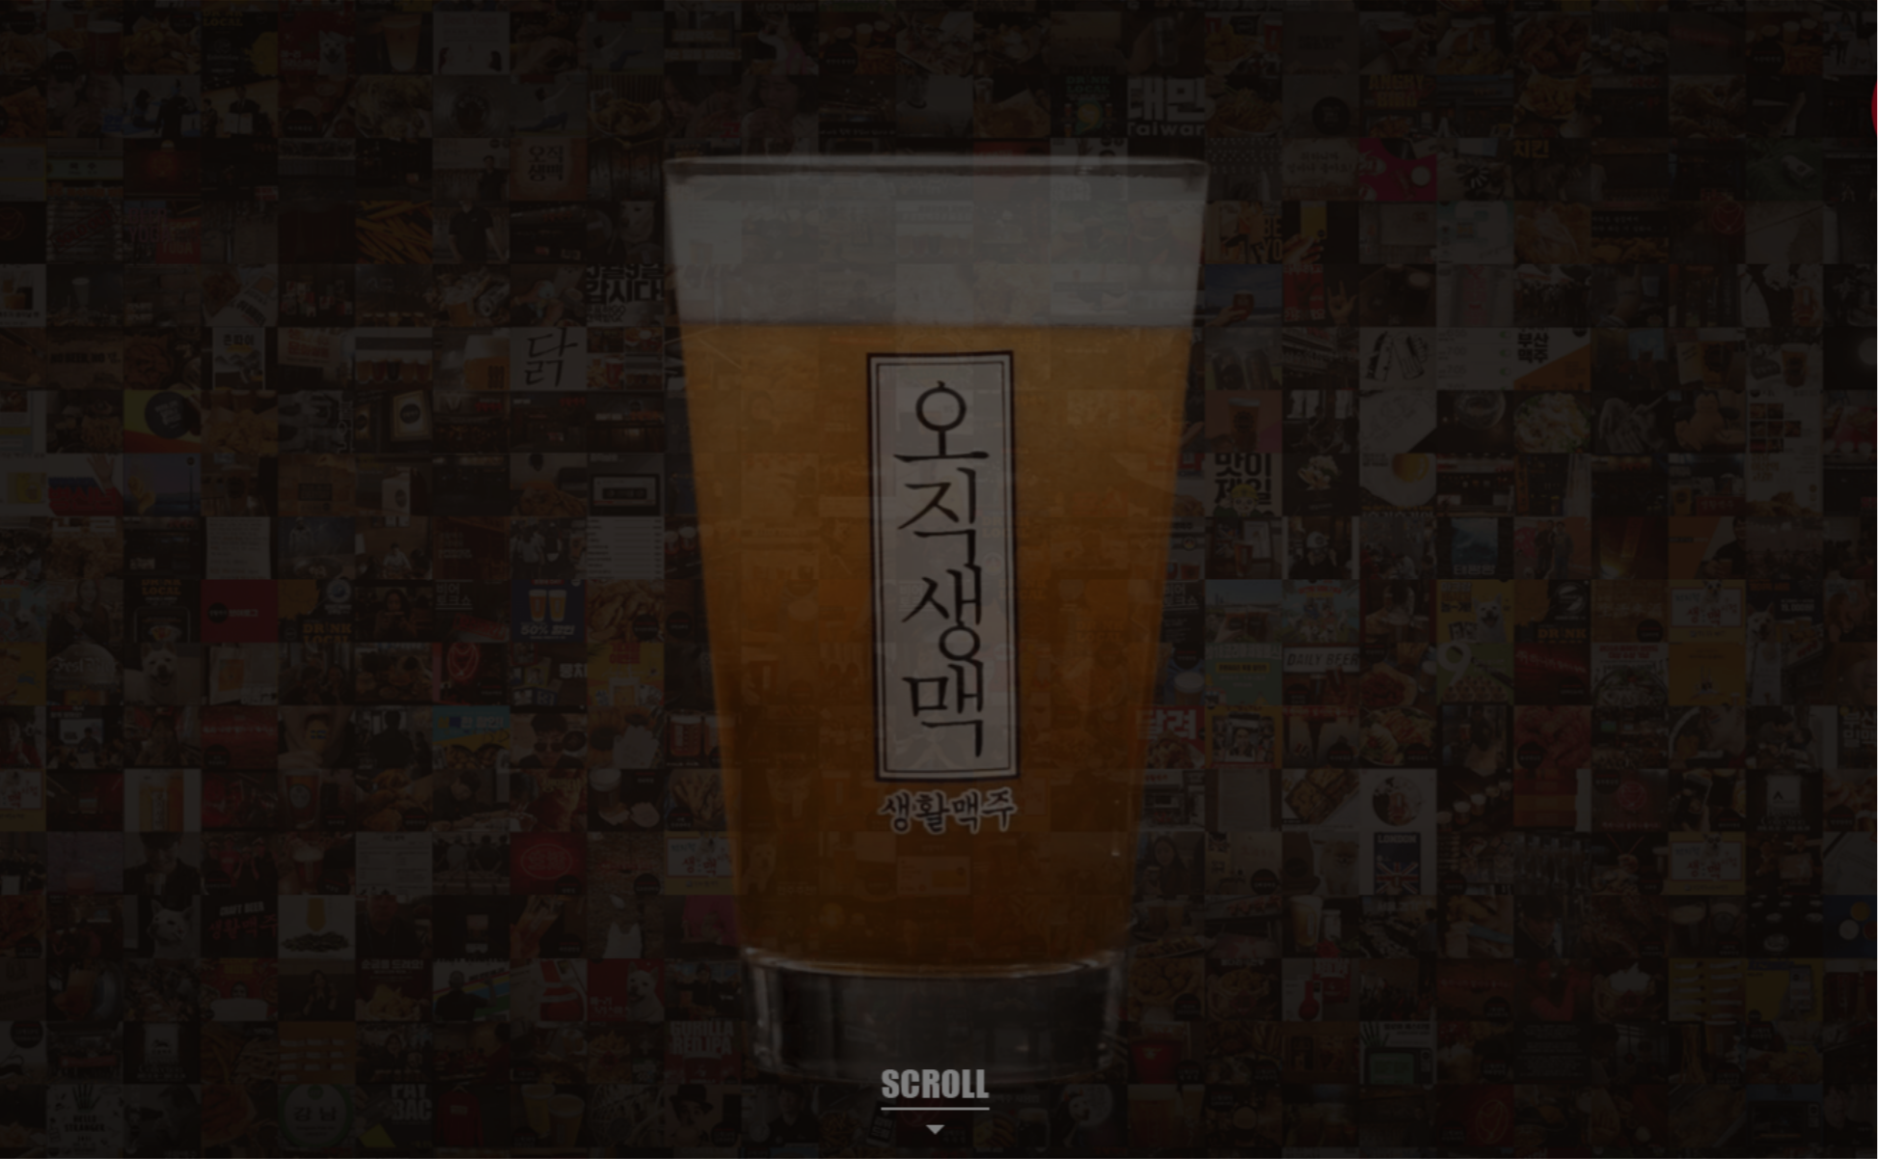




Slide 2




Slide 3



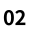
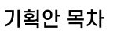



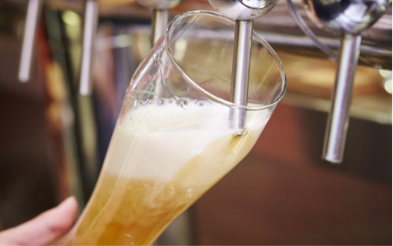

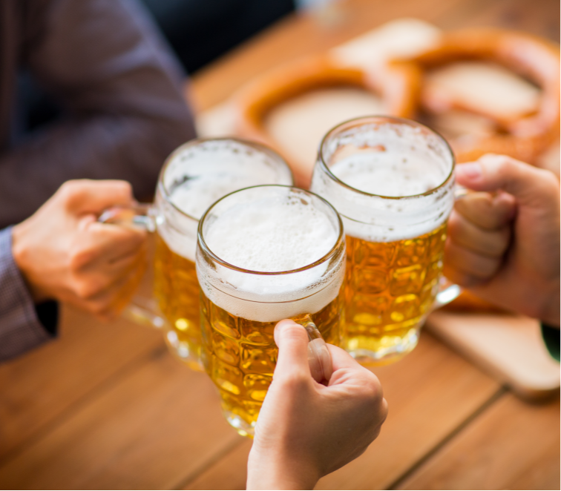





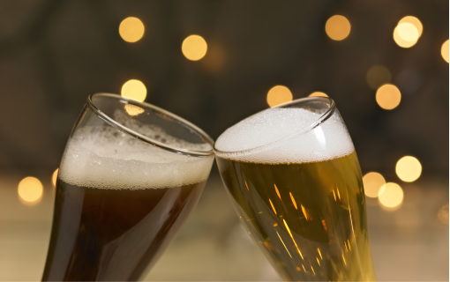


Introduction
Of Chatbot
Data
Collection
Methods
Expected
Benefit
Purposese
Of Planning
Service
Production
Plan

Slide 4


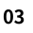



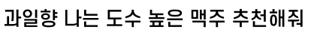

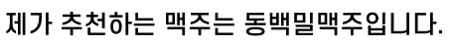


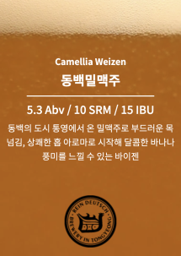







Slide 5
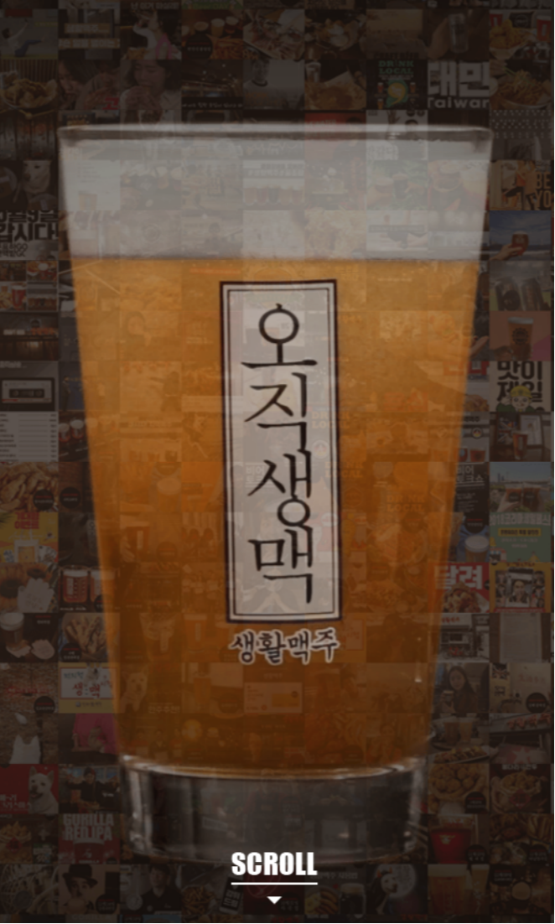





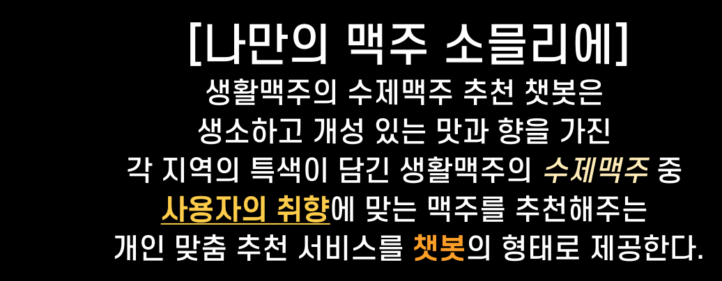

Slide 6

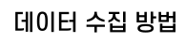
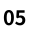



Slide 7

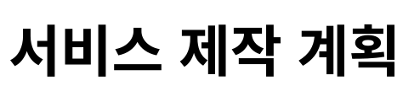

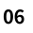


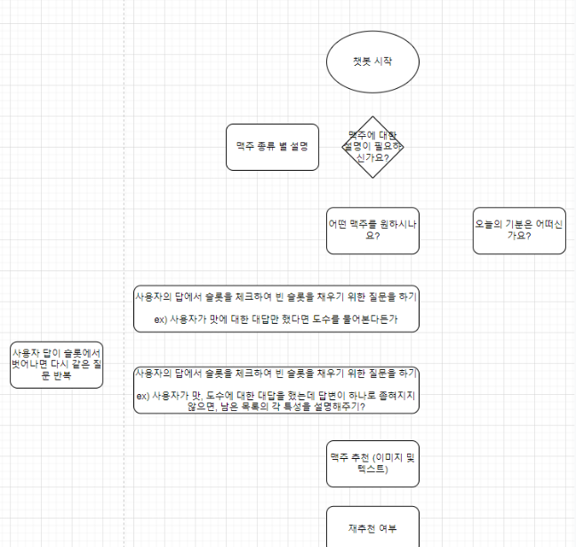


Slide 8

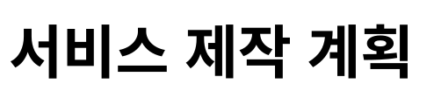
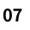


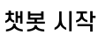



안녕하세요! 생활맥주의 수제맥주 추천 챗봇입니다!
딱 맞는 맥주 추천을 위해 질문을 몇 개만 드릴게요!
당신의 성별은요?
여자/남자야!
나이도 궁금해요! 20대, 30대 등등
간략하게 말씀해주셔도 괜찮아요!
나는 20대야!
혹시 맥주에 대해 잘 알고 계시나요?
설명을 보시고 맥주를 선택해주세요~
종류나 향, 맛,도수도 원하시는 부분이 있다면 함께 알려주세요!

Slide 9
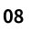
혹시 맥주에 대해 잘 알고 계시나요?
설명을 보시고 맥주를 선택해주세요~
종류나 향, 맛,도수도 원하시는 부분이 있다면
함께 알려주세요!
과일향 나는 거! 달달했으면 좋겠어
원하시는 맥주 도수는요?
달달한 거~ (빈 슬롯에 해당하지 않는 대답)
나도 몰라! (슬롯에 해당하지 않는 반응)
원하시는 맥주 도수는요?
(빈 슬롯이 채워질 때까지 질문 반복)
높은 걸로 부탁해~

Slide 10
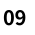


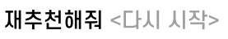
제가 추천하는 맥주는 “대청봉 IPA”에요!
추천해드린 맥주가 마음에 드시나요?
아니시라면 재추천 해드릴게요!

Slide 11
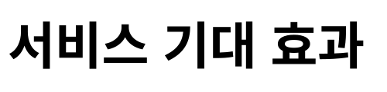
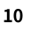
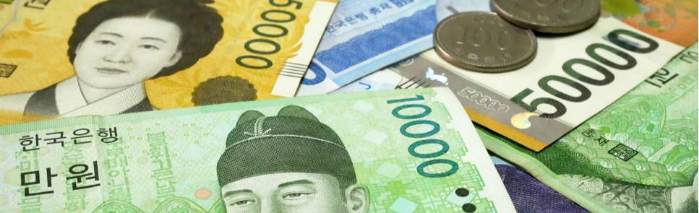
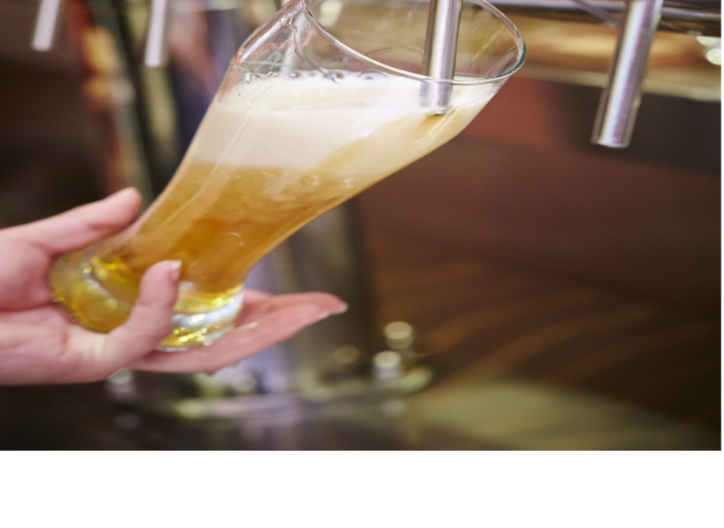

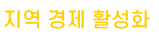





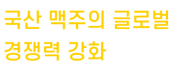



Slide 12
